Slide 1
基于智能手机的传感数据采集系统
2016.6.25
户孝围 2015310566

Slide 2
任务要求
使用任意设备获得某种传感数据 √
通过网络发送给中心机 √
使用Web或客户端展示数据 √
数据分析、邮件报警 X

Slide 3
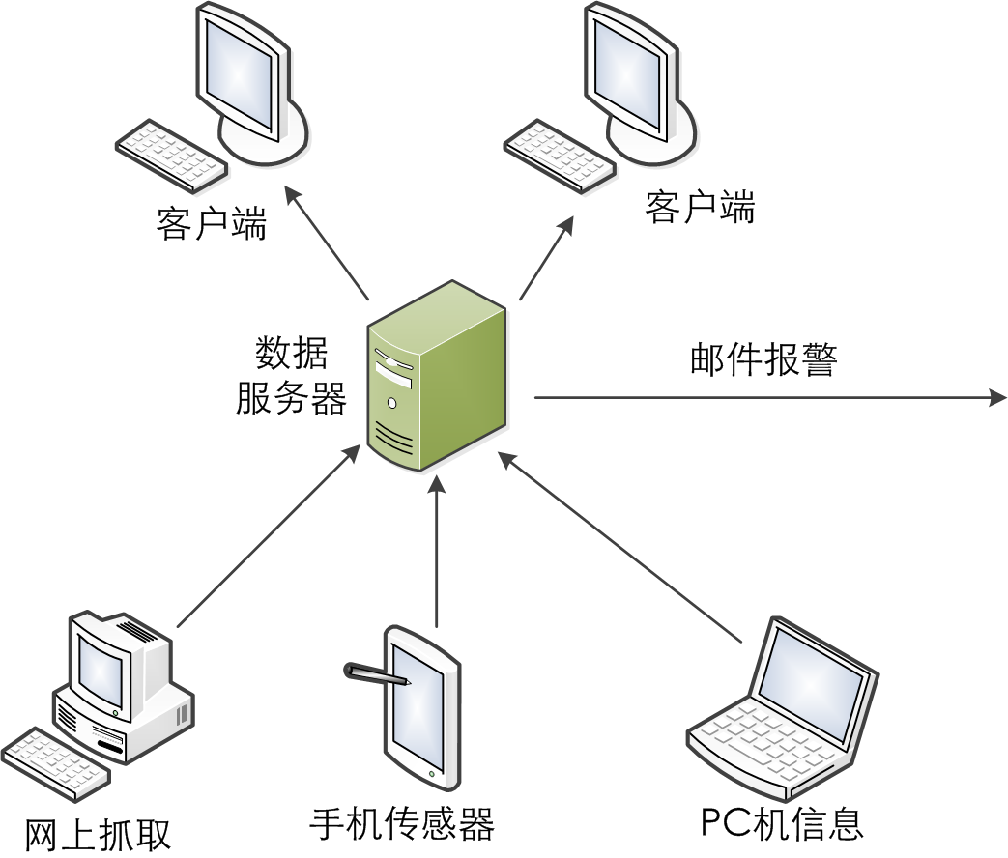
系统设计

Slide 4
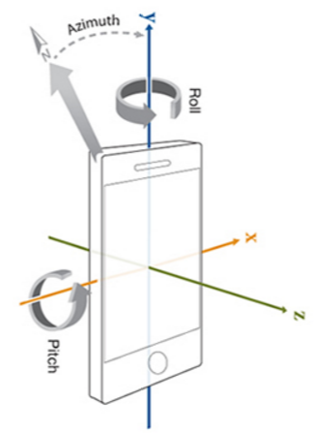
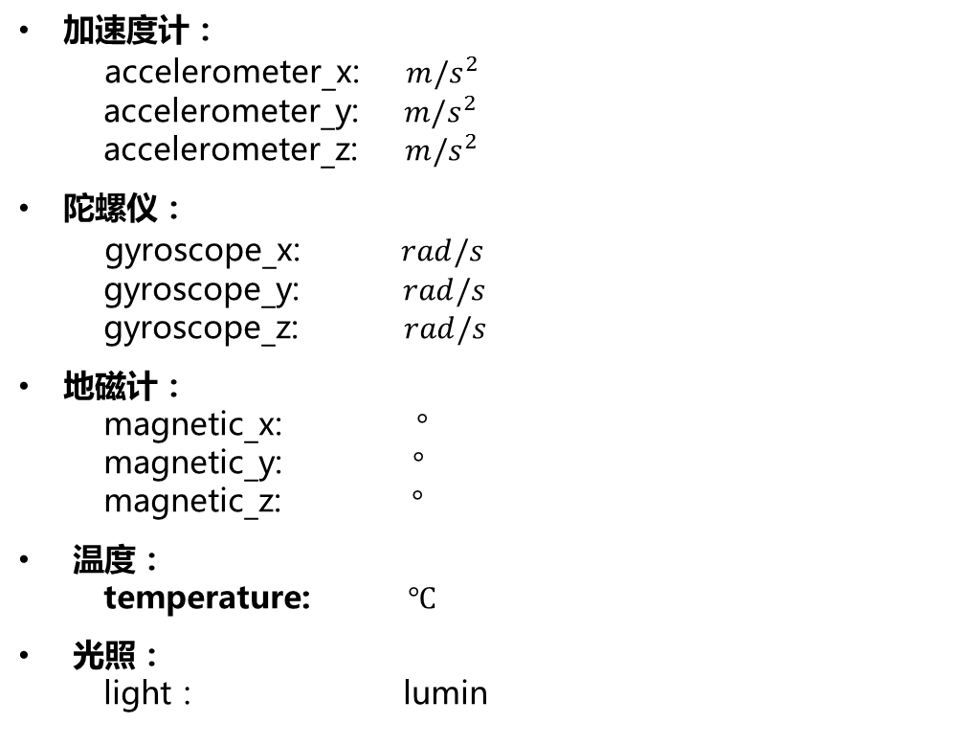
采集设备
采用智能手机作为数据采集设备，采集以下传感器数据：
加速度计：
accelerometer_x: $m/s^{2}$
accelerometer_y: $m/s^{2}$
accelerometer_z: $m/s^{2}$
陀螺仪：
gyroscope_x: $rad/s$
gyroscope_y: $rad/s$
gyroscope_z: $rad/s$
地磁计：
magnetic_x: $°$
magnetic_y: $°$
magnetic_z: $°$
温度：
temperature: $℃$
光照：
light： lumin

Slide 5
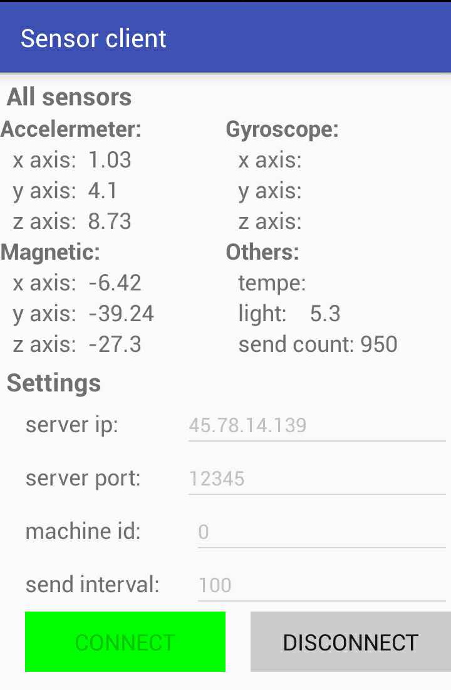
采集设备
手机端APP开发
手机APP运行截图
开发环境：
平台：Ubuntu14.04 +
Android studio 2.0
语言：Java(底层逻辑) +
XML(GUI设计)
程序框架：
初始化
传感器数据事件注册
连接服务器？
N
y
传感器数据更新显示
定时发送
返回键按下
退出

Slide 6
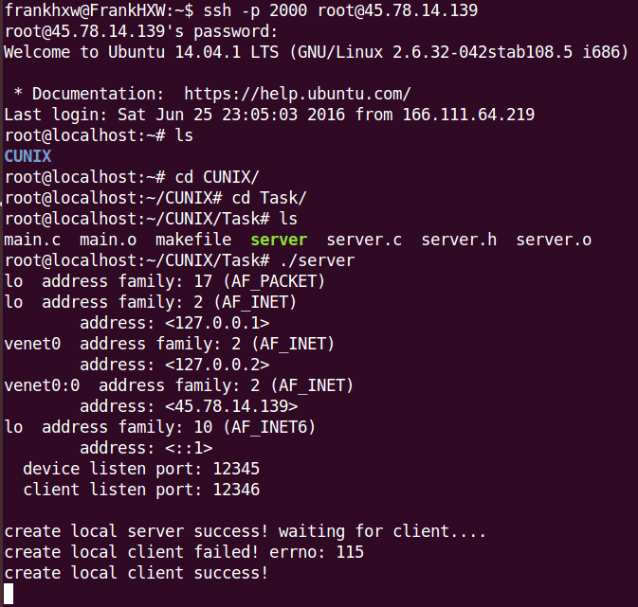
中心服务器
服务器开发
服务器运行截图
开发环境：
平台：Ubuntu14.04 +
Vim + g++
语言： C/C++(通信控制)
程序框架：
初始化
主进程
子进程
建立本地前台server
连接
建立本地后台client
epoll监听PC客户端
epoll监听采集设备
no
广播数据
yes
接收到数据?
ctrl+c 按下
退出

Slide 7
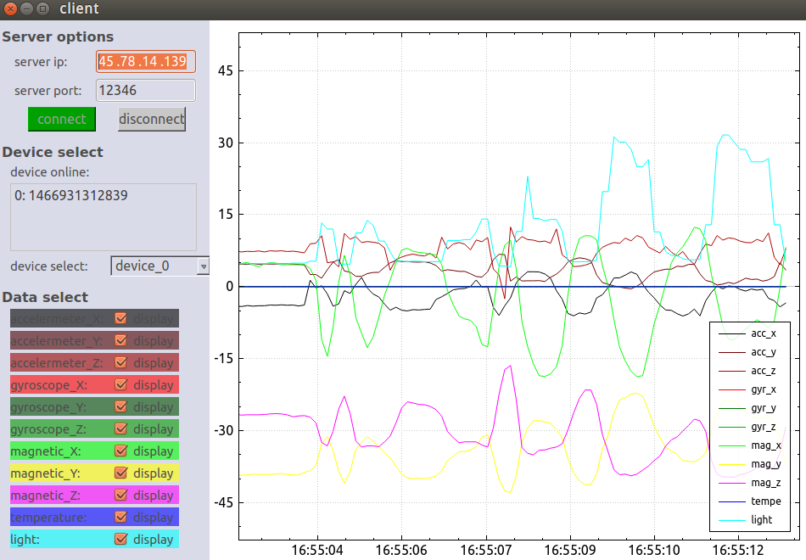
PC客户端
PC客户端开发
PC客户端运行截图
开发环境：
平台： Ubuntu14.04 +
Qt-Creator 5.7
语言： C++(GUI、通信)
库 : QCustomPlot(绘图)
程序框架：
初始化
GUI显示
连接服务器
n
收到数据?
y
y
绘数据图

Slide 8
运行演示
源代码地址： 基于智能手机的传感数据采集系统
运行步骤：
以下操作均需保证各设备网络畅通
在Server目录下输入“./server”启动服务器端，此时会显示本机ip地址(如45.78.14.139)、采集设备监听端口“12345”、PC客户端监听端口“123456”;
智能手机安装MobileClient/app/app-release.apk,系统要求大于4.2.0，输入服务器地址(如45.78.14.139)、采集设备监听端口(12345), 本机Id(自定义，如0)，点击连接；
在Ubuntu 14.04下启动”PCClient/build-client-Desktop_Qt_5_6_1_GCC_64bit-Debug/client”，输入服务器地址(如45.78.14.139)、PC客户端监听端口(如123456），点击连接;
进行测试：如晃动手机、动态接入断开手机、动态接入断开PC客户端、选择显示数据等；
演示视频：
演示视频

Slide 9
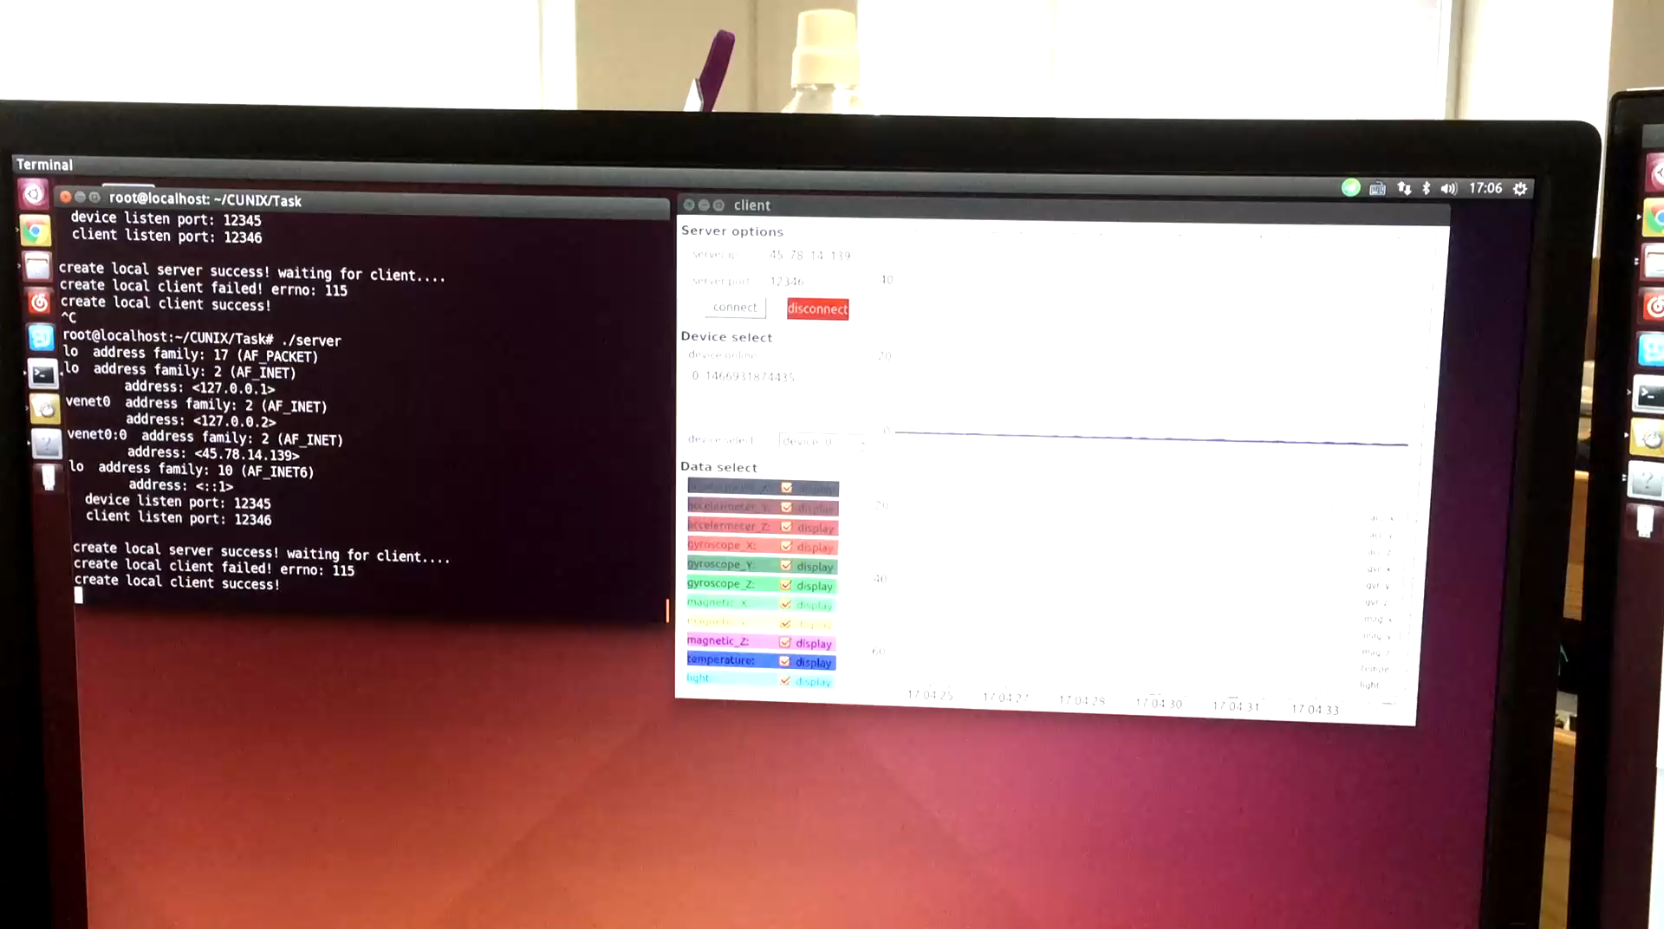
运行演示

Slide 10
存在的问题
服务器利用IO 多路复用epoll 监控采集设备，断开设备时错误提示不是 EPOLLRDHUP(对端挂断),而是EPOLLIN,同时关闭文件描述符epoll时提示“Bad file descriptor”，再次连接时上一次的fd不可用？
服务器主进程监听PC客户端和子进程监听采集设备和socket fd
相同？
3. 网络连接不稳定，发生”粘包”现象，想要保证实时采集和显示
该如何处理？

Slide 11
Thank you

